Slide 1
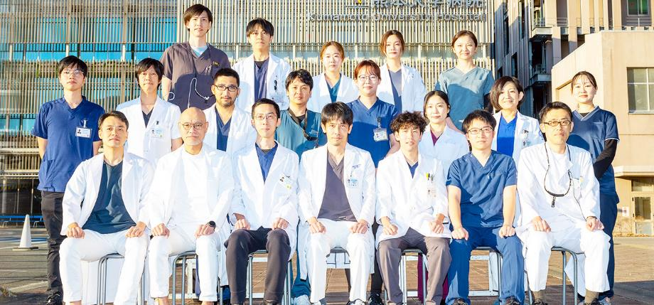
熊本大学耳鼻咽喉科における
子育て支援の実際

Slide 2
今回、育児休暇を経験した3人の医局の医師に、
★ プロフィールと育休の実際と感想
★「子育て」の中で利用した熊本大学病院の支援制度
についてそれぞれインタビューをしました。
医局長：M
医師A：大学院生
医師B：大学院生
医師C：助教

Slide 3
医師A：プロフィールと育休の実際
卒後8年目 男性 医師
夫婦共働き（妻：医師, 他科）
第1子出産時（関連病院出向中）
第2子出産時（大学病院勤務+大学院）
・ 週5日勤務
・ 部長1名、専攻医1名の2人体制
・ 救急外来当直： 月1～2回
・ オンコール体制： 必要時適宜対応
出産予定日から1か月間
育児休業取得
・ 週3日勤務(外勤含む）+研究
・ 当直3～4回/月（外勤）

Slide 4
医師A：育休の感想
育休を経験して・・・
出産直後に育休取得できたことが
非常に有意義だった
出産直後の身体的消耗が激しい
マタニティブルーや産後うつの好発時期に
しっかり妻を支えることができた。
夫婦の絆が一層深まった。
スタートを同時に切ることで
育児スキルを“同時に同程度”習得できた。
育休明けも育児参加に際し
何も障壁を感じなかった。
「毎日夜勤」といわれる0歳児の夜間対応を
二人で共有・分業できた。
子育てにおける
“お互いの睡眠時間を
確保することの重要性“がよく分かった。

Slide 5
医師A：利用している院内支援制度
熊本大学病院では敷地内に保育園に加え病児保育施設も併設
★病児保育室「Mimi」★
【対象】生後6ヶ月～小学6年生までの児童
【保育時間】月曜～金曜日 7時～18時
（※祝祭日及び年末年始除く）
【利用料】保育料2,000円／日 1,500円／5時間未満 お弁当代250円（希望者のみ）
【定員】最大４名
【職員】看護師１名、保育士１名
【その他】事前登録制
予約が埋まって使用できなかったり、事前準備が多かったりと不便な面もあるが、敷地内にあるので有事の際にすぐ大学病院での診察を受けられる点はよかった

Slide 6
医師B：プロフィールと育休の実際
卒後7年目 女性 医師
夫婦共働き（夫：医師, 他科）
第1子出産時（大学病院勤務中）
大学院生（兼、外来の時短勤務）として復帰
産休、育児休業をあわせて1年間取得
夫は、関連病院出向中で、育児休業の取得なし

Slide 7
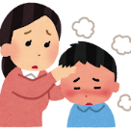
復帰にあたって…
医師B：育休の感想と利用している院内支援制度
年度途中での復帰は認可保育園入園が難しい
復帰後、子供の急な体調不良により看護が必要になることが多かった
▶ 院内保育園が併設されており、
年度途中での預け入れも考慮してもらい、
育休を1年間取得できた
▶ 院内に病児保育があるため、外来・研究を休まず続けることができた
（女性研究者に対する保育料の全額補助あり。2000円/日）
他に、女性研究者研究活動再開支援事業として
国内学会参加に際する旅費、論文掲載料・英文校閲料支援もあり、
研究者に対しても支援の手厚さを感じている

Slide 8
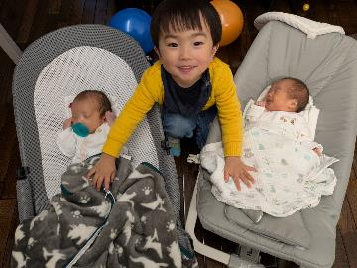
医師C：プロフィールと育休の実際
卒後9年目 女性 医師
夫婦共働き（夫：公務員）
第1子出産時（大学病院勤務）
第2・3子（双子）出産時（大学病院勤務）
双子ちゃん！
・ 産前６週-産後9カ月の産休・育休取得
・ 産後は週5日勤務のフルタイム勤務
・ 病棟当直 3-4回/月＋外勤当直 3-4回/月
→担当者と相談し、産前４カ月前以降と産後は免除
・ 手術・病棟勤務に関しても病棟長と相談しながらできる範囲で執刀や助手を行う
(長時間手術の免除など）
・ 産前10週から産休取得-現在に至る

Slide 9
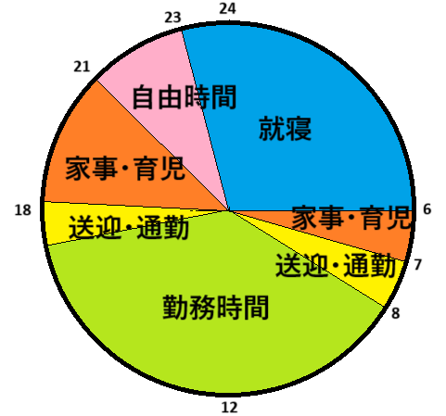
《復帰後の1日のタイムスケジュール》
医師C：育休の感想・診療科での支援
・ 産前６週-産後9カ月の産休・育休取得
・ 週4日勤務のフルタイム勤務＋週1日外勤
・ 18時からの医局会参加は免除
・ 当直：祝日などが多い月のみ当直を行う
・ 病棟長と相談しながら長時間手術の免除など
できる範囲で執刀や助手を行う
・ 土日は基本的に出勤しない
・ 学会参加や勉強会の参加も希望に合わせて可能
家庭を大事にしながらスキルアップできる

Slide 10
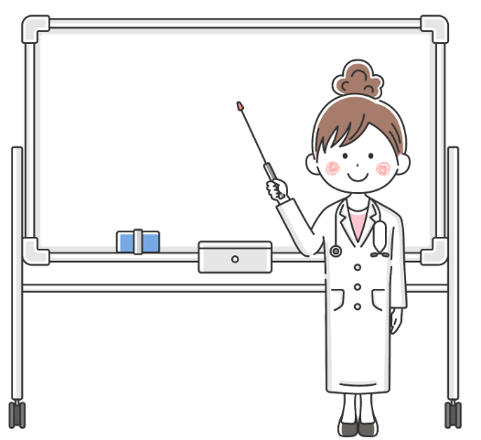
院内保育
医師C：利用した院内支援制度
【対象年齢】
常時保育：生後8週〜2歳
一時預かり：生後8週〜小学校就学まで
【保育日】毎日
【保育時間】
基本：7：００〜19：００
延長：19：００〜22：００
夜間：15：００〜翌朝10：００
（火金のみ）
院内にあるため送迎が楽
一般の保育園に比べて延長保育の時間が長い
仕事の隙間時間に授乳に行くことができる

Slide 11
「子育て」支援で必要な事とは？
【病院全体の支援】
【診療科の支援】
《実際に利用した支援》
★院内保育
★病児保育
★国内学会参加に際する旅費支援
★論文掲載料・英文校閲料支援
《今回は利用しなかったが利用できる支援》
★妊娠中の医師へマタニティ白衣貸出制度
★講演会・勉強会の際の託児制度（市医師会）
★18時からの医局会参加は免除
★当直：祝日などが多い月のみ当直を行う
★長時間手術の免除
★できる範囲で執刀や助手を行う（キャリア形成）
★土日は基本的に出勤しない
★学会参加や勉強会の参加も希望に合わせて可能
休暇を取得しやすい環境、復帰後も継続してキャリア形成ができる環境を整えることは診療科だけでは限界があるため、
診療科と組織全体の双方の支援が重要である。

